Slide 1


CLUB AFF’AIR 2026

Slide 2

Conditions d’accès au club aff’air
POUR LA PAC AIR/AIR :
FOURNIR LES ATTESTATIONS DE CAPACITÉ
À LA MANIPULATION DES FLUIDES FRIGORIGÈNES
en cours de validité

Slide 3

Le fonctionnement du club aff’air
Traitement de l’air
Gagnez des points sur vos achats de produits primés 2026 !
L’obtention des points se fait tout au long de l’année civile.
Les points acquis en 2026 seront valables jusqu’au 31 décembre 2027.
10, 50, 100... et jusqu’à 300 points à gagner selon les produits !

Slide 4
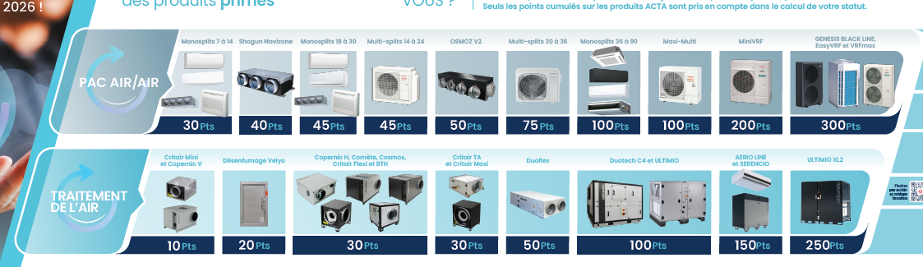
Nouveau barème des produits primés 2026
Traitement de l’air

Slide 5

ACHATS DE PRODUITS DES AUTRES PÔLES PRIMÉS
Traitement de l’air
Les achats de produits des pôles RECS et APC vous rapportent également des points.
Ils peuvent être dépensés comme tous les autres points (séminaire, boutique outils, chèques formations...).
Seuls les points des produits ACTA rentrent dans le calcul du statut de votre client.

Slide 6
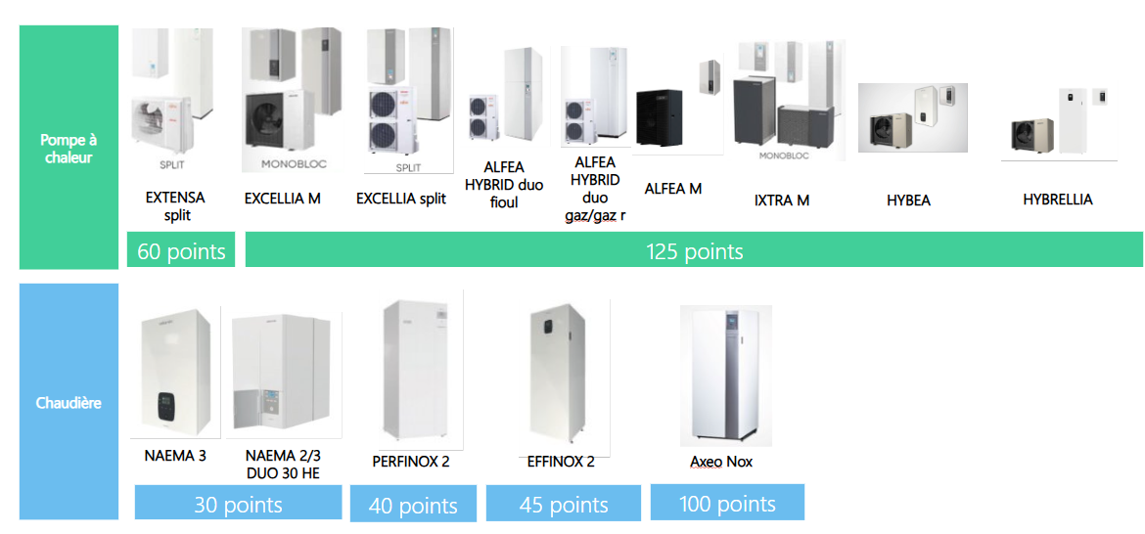

Zoom sur les Barèmes produits APC

Slide 7
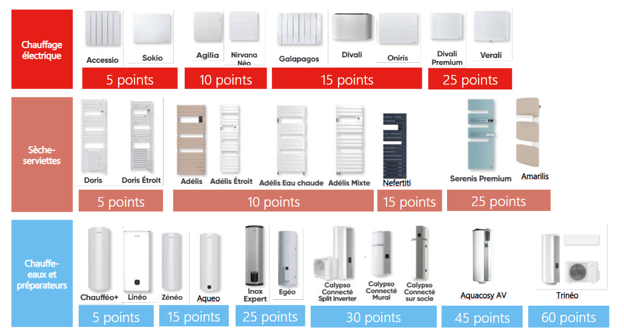
Zoom sur les Barèmes produits RECS

Slide 8
DURÉE DE VIE DES POINTS
Traitement de l’air
Année N-1
Année N
Les points Club Aff’AIR durent 2 ans
Bon à savoir :
Les points acquis tout au long de l’année 2026 sont valables jusqu’au 31 décembre 2027.

Slide 9

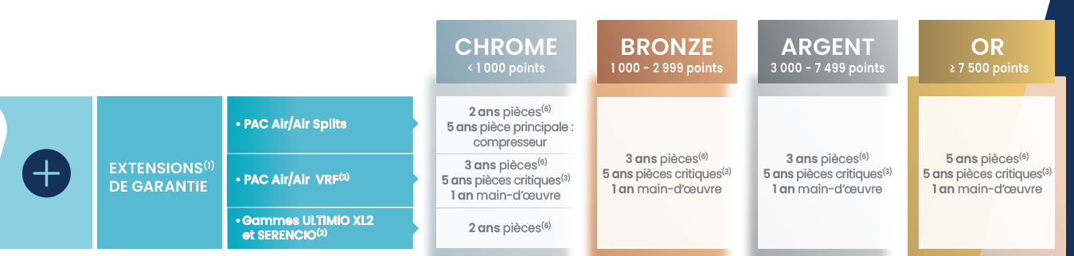
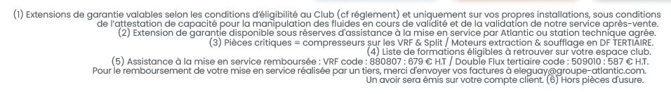
Les extensions de garantie
Pour bénéficier des extensions de garanties :
  En PAC Air/Air : avoir l’attestation de capacité en cours de validité
  En Ventilation et VRF : assistance mise en service réalisée par Atlantic ou une station

Slide 10

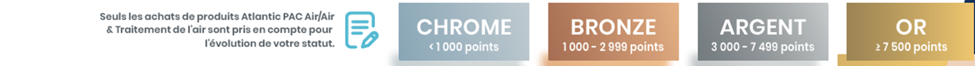

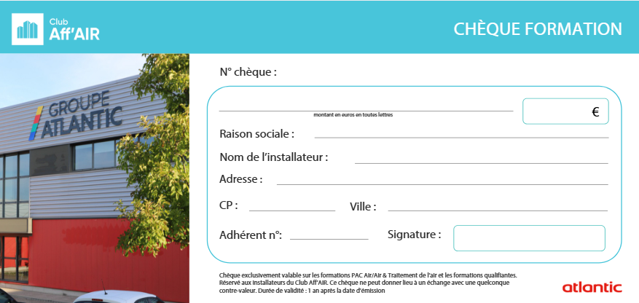

des REMISES attractives SUR nos FORMATIONS Atlantic​
Valable uniquement sur les formations produits ACTA & sur les formations qualifiantes.
Remises formation :
Chèques à commander sur l’espace club
Chèques disponibles :
  50€ à 250 points
  Et 100€ à 500 points

Slide 11
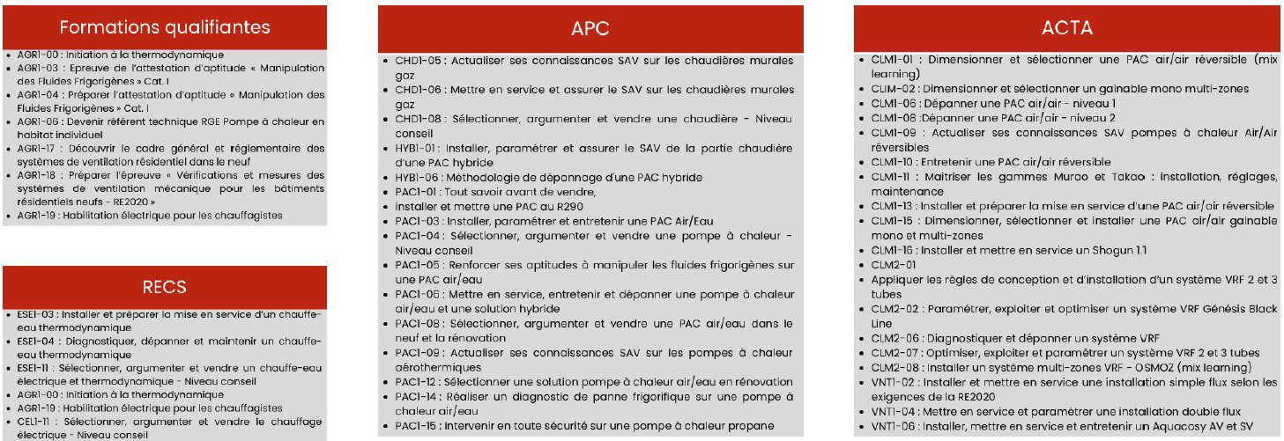
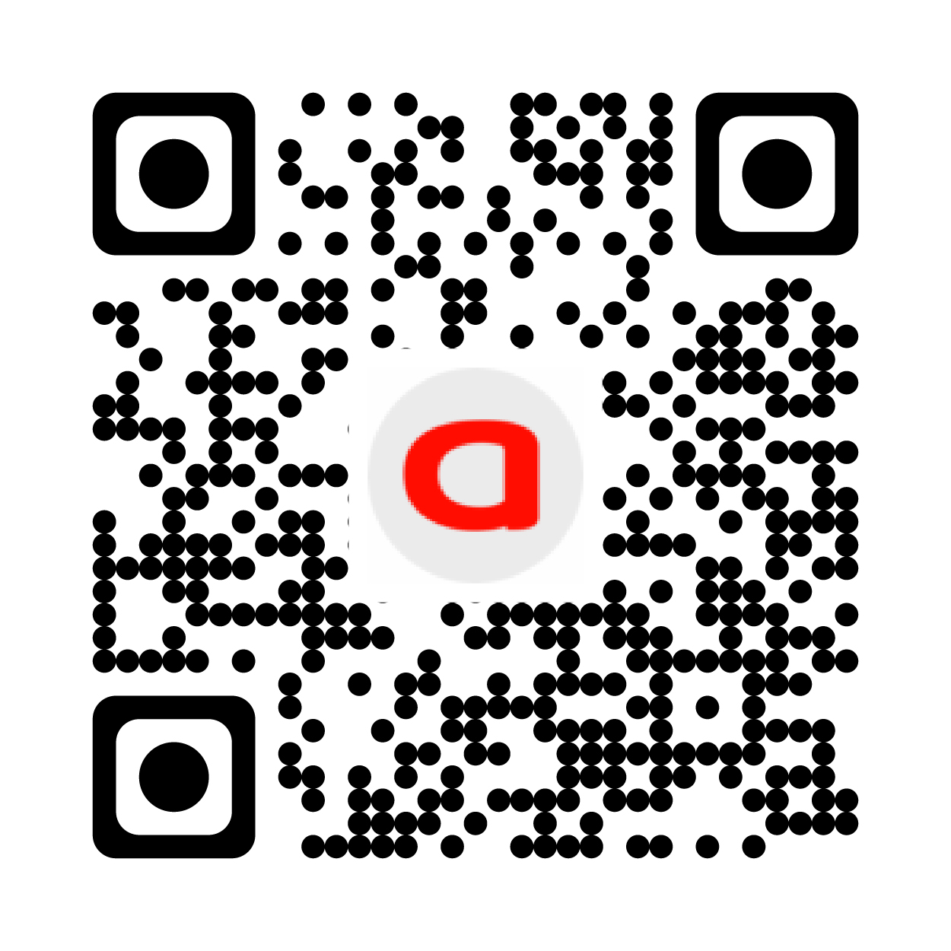
Les FORMATIONS éligibles aux remises
Flashez ce code et consultez notre catalogue formations

Slide 12
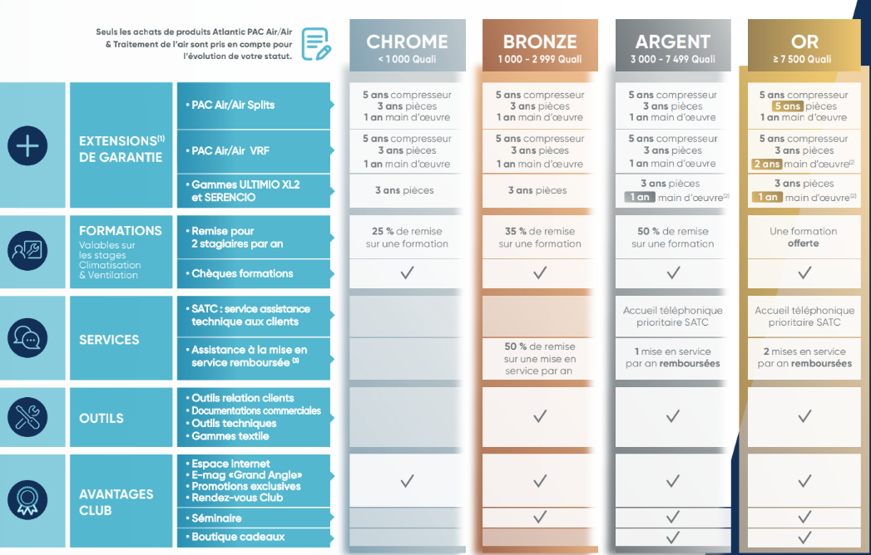
L’offre servicielle vip
Pour bénéficier des remboursements des mises en service :
  Renvoi de la facture de la mise en service réalisée par un tiers au MCC
  Emission d’un avoir sur le compte du client
Traitement prioritaire des appels pour les statuts Argent et Or

Slide 13

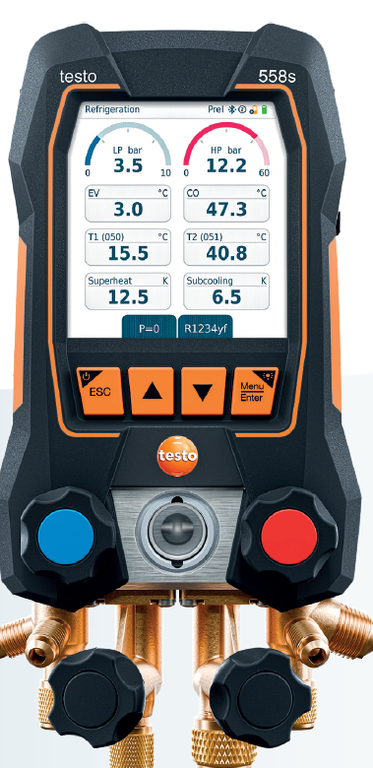
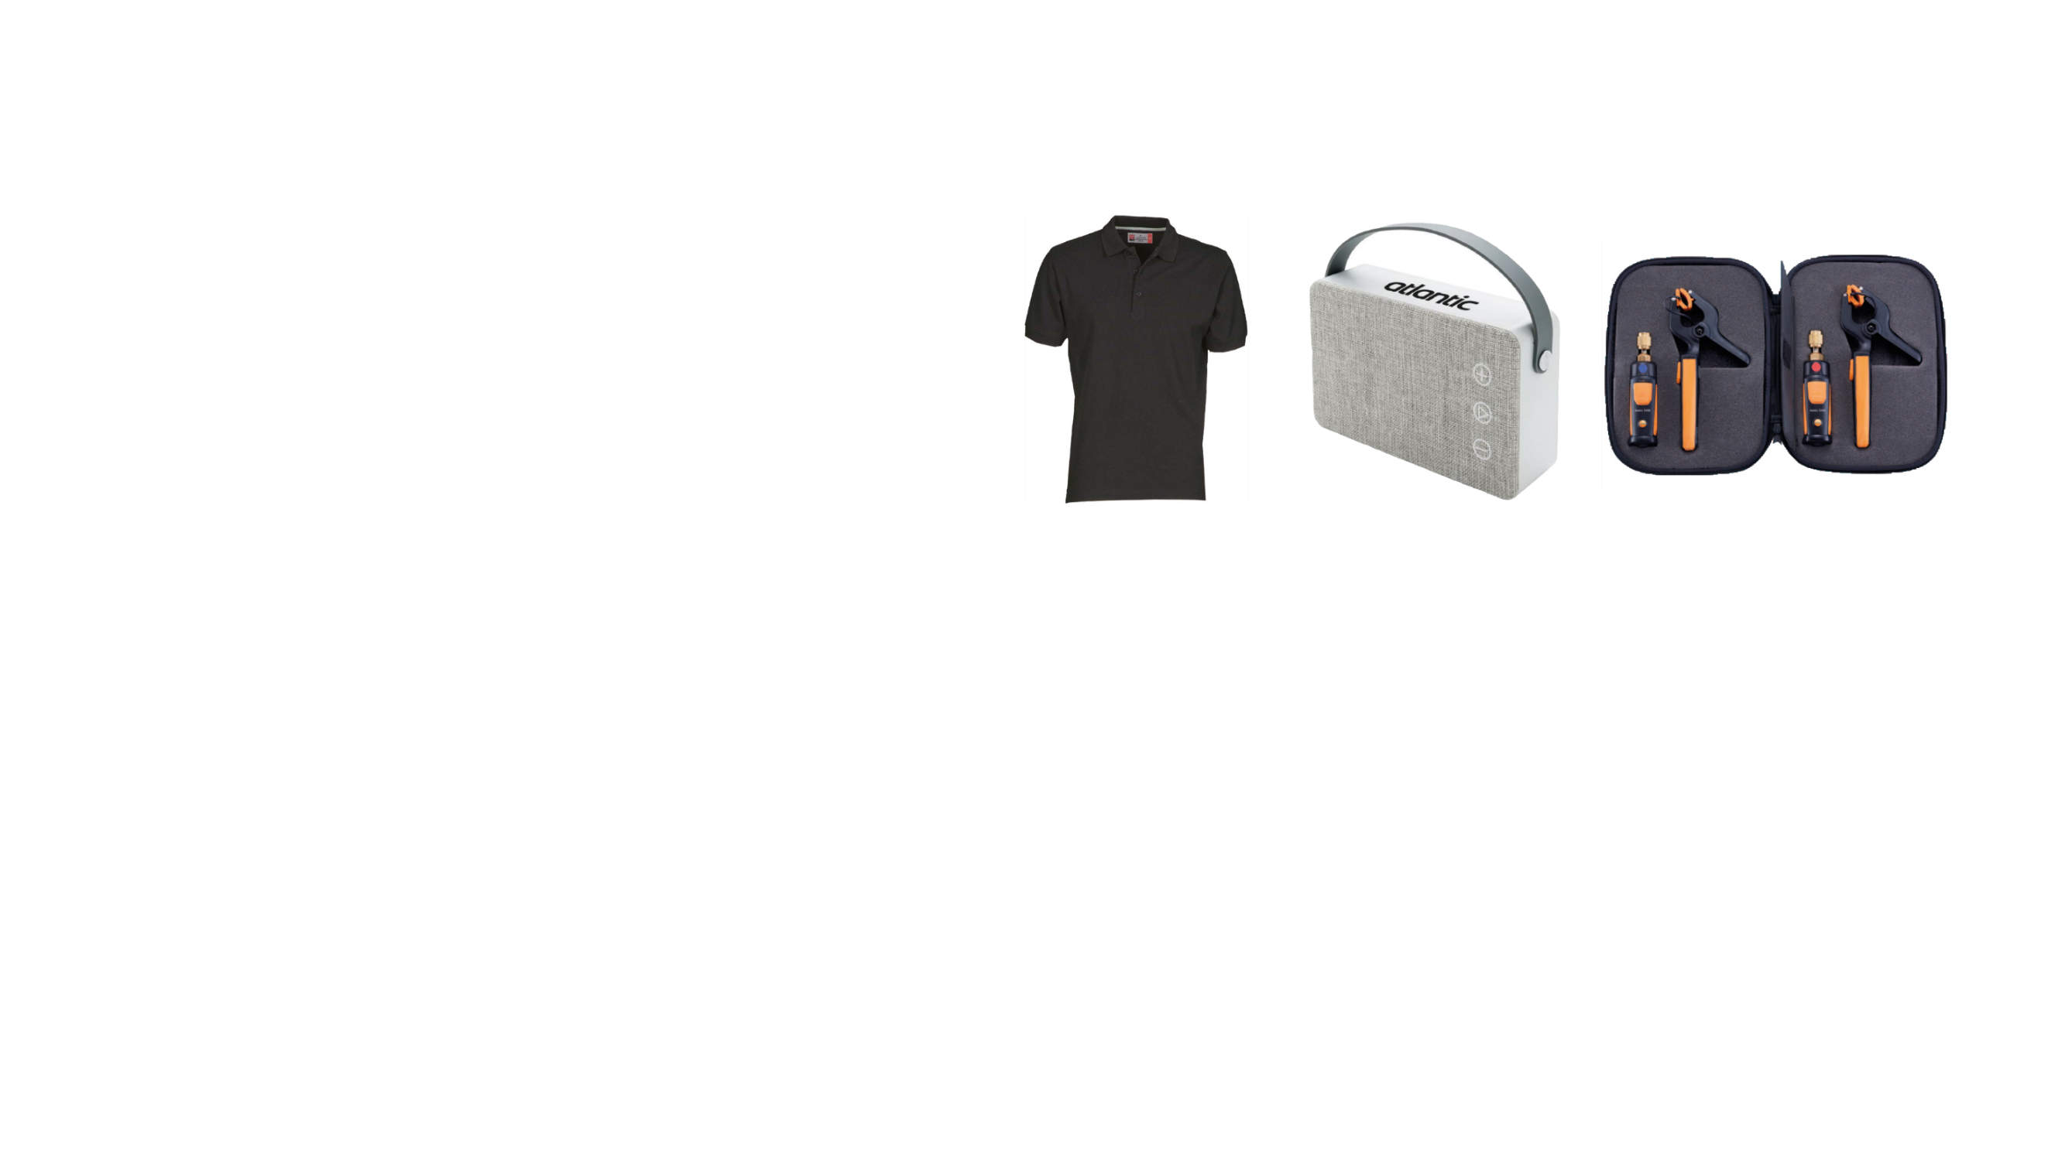
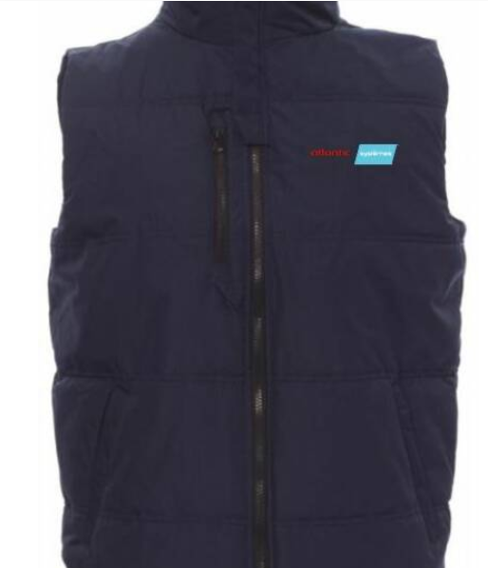
Une large offre d’outils accessibles dès le statut bronze​
Disponibles à la commande sur votre espace club, rubrique « Outils »

Slide 14




Une boutique cadeaux dès le statut argent
Pour équiper votre entreprise ou vous faire plaisir, profitez d’un large choix de cadeaux pour toutes vos envies.
SAV BOUTIQUE CADEAUX : directement auprès de AKTIVA2 ​
par téléphone au 03 20 82 10 89 ou par email contact@aktiva2.com​

Slide 15





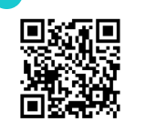
Le séminaire club aff’air : du 19 au 22 SEPTEMBRE 2026
Partagez des moments inoubliables avec vos pairs !
Conditions d’éligibilité :
Être au statut Bronze, Argent ou Or
Coût du voyage :
7 700 points par personne + 290€ frais de participation
Supplément single uniquement : 370€
Inscriptions jusqu’au 31 mai 2026
Pour rappel : Vous pouvez récupérer vos points supprimés n-1 pour financer votre séminaire.

Slide 16


E-MAG GRAND ANGLE
De l’actualité en avant-première
aux sujets d’actualité de votre secteur concernant la réglementation, les informations du marché, les nouveautés produits, les promotions, etc.
Flashez ce code et consultez votre site dédié

Slide 17
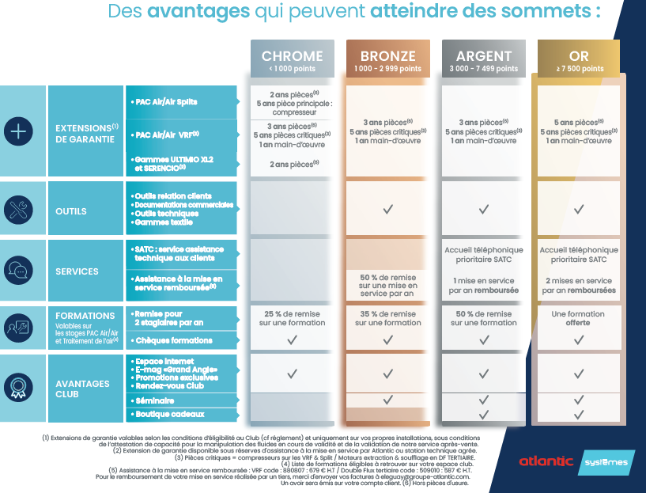
EN SYNTHèse

Slide 18


Slide 19
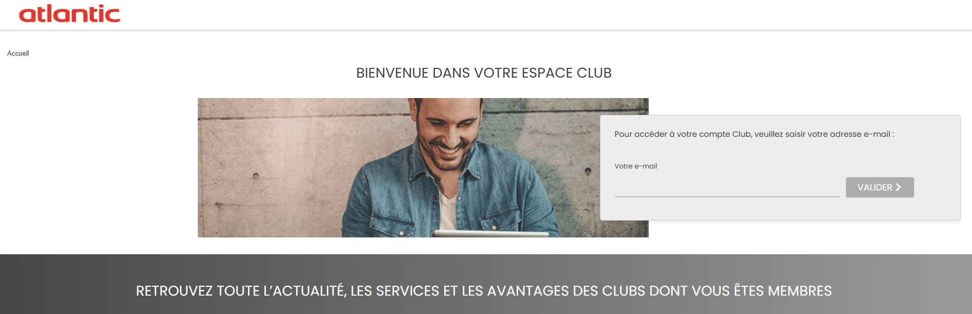
VOTRE ESPACE CLUB AFF’AIR
Comment se connecter ?
1
Avoir un compte sur le site atlantic-pros.fr
2
2 moyens d’accéder à l’espace club :
Via le site atlantic-pros.fr, rubrique club
Via le site club.atlantic-pros.fr
3
Renseignez votre identifiant : votre adresse email et le mot de passe de votre compte pro
Naviguez d’un site à l’autre sans avoir besoin de vous identifier à nouveau !

Slide 20
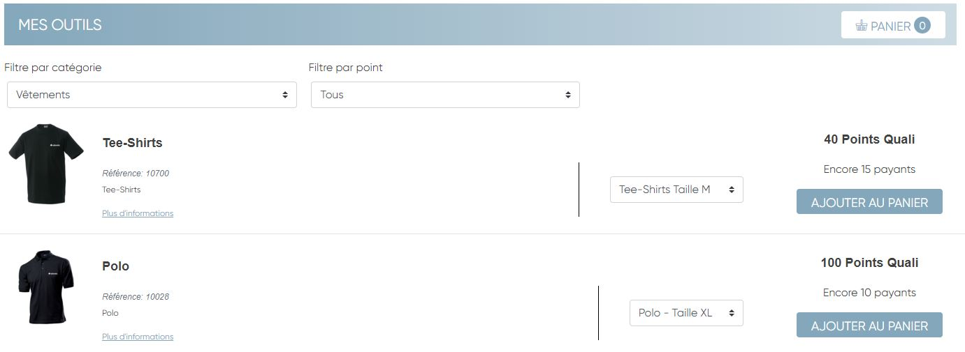
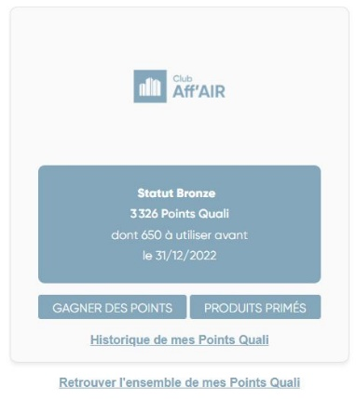
QUELLES INFOS RETROUVER SUR L’ESPACE CLUB ?
➔ Votre compte points et votre statut
La rubrique « OUTILS » pour vous accompagner sur vos chantiers (textile, outils techniques,…)
La rubrique « FORMATIONS » pour échanger vos points contre des chèques formations et accéder aux formations éligibles
➔ La rubrique « CADEAUX » pour accéder à la boutique cadeaux et vous faire plaisir
Les services dédiés aux adhérents du club
L’ensemble de vos avantages et documents club

Slide 21



